Slide 1




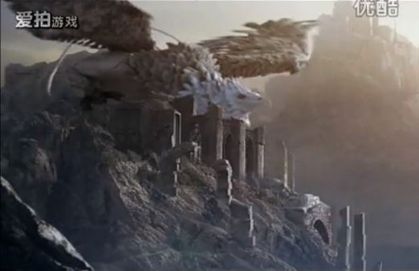






百战神魔唯一QQ群：80713856
账号登陆
活动公告
游戏介绍
游戏商城
在线充值
游戏交流
最新公告
百战神魔稳定开放
新区《二区》全新版本刚开一秒
◇ 新区上线在即，宣传赠积分，自助兑换充值额 2018/9/9

